Slide 1
UAS
SISTEM OPERASI
Abdillah Noer Said
2341720018

Slide 2
PEMROGRAMAN SHELL
Pemrograman shell (shell scripting) adalah cara untuk menulis skrip atau program yang dijalankan oleh shell, sebuah antarmuka baris perintah di sistem operasi Unix atau Linux. Shell scripting memungkinkan pengguna untuk mengotomatisasi tugas-tugas, menjalankan perintah berurutan, dan memanipulasi file dan proses secara efisien.

Slide 3
FITUR
Pada program kali ini saya membuat beberapa fitur shell sebagai berikut :
01
02
03
04
05
Lihat File
Membuat File
Menghapus File
Download Manager
Cek Jaringan

Slide 4
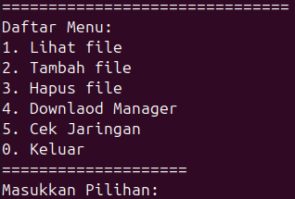

FITUR
Lihat File
Fitur ini memungkinkan pengguna untuk menampilkan file yang ada pada direktori saat ini.

Slide 5

FITUR
Tambah File
Fitur ini memungkinkan pengguna untuk membuat file dengan menentukan nama file dan jenisnya sesuai keinginannya dalam direktori.

Slide 6

FITUR
Hapus File
Fitur ini memungkinkan pengguna untuk menghapus file yang ada dalam direktori dengan cara memasukan nama filenya.

Slide 7
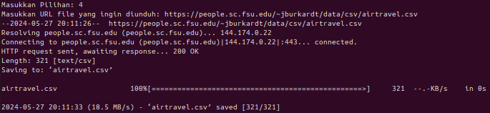
FITUR
Downlaod Manager
Fitur ini memungkinkan pengguna untuk mengunduh file dengan memasukkan URL file yang ingin diunduh.

Slide 8
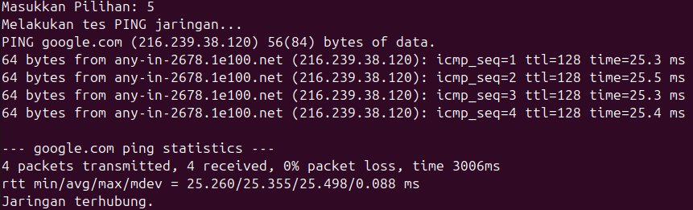
FITUR
Cek Jaringan
Fitur ini memungkinkan pengguna untuk melakukan tes koneksi jaringan.

Slide 9
Terima Kasih

